Slide 1
鱼群团队项目展示

Slide 2
分工
张根（组长） 文档、组织沟通
全子修 前端样式
前端逻辑
李约翰、刘旭 后端
郎玉鑫 数据库

Slide 3
前端样式具体工作
1.先拿出一个能看的页面，和团队确定具体的功能和方向。
2.实现各个页面的视觉效果图形样式，尽可能使页面更好看一点
3.配合写js前端逻辑的同学

Slide 4
我感觉的Vue cli
优点：
1，我是第一次用vue cli感觉颠覆了我以前写网页的经验，感觉写组件就像写对象一样。
2，因为有路由，页面之间的通信和跳转都十分方便
3，可以双向绑定数据，有模板语法循环语法条件语法这些都比较方便，这也是平时经常用的。
缺点：
1，因为是第一次使用，很多地方，比如用法方法都不熟悉，开发的时候总体上感觉比较麻烦。
2，vue cli 脚手架比较适合大型的复杂的项目，像比较小的项目我觉得不用这个脚手架比较合适。

Slide 5
遇到的问题
在参照网上教程的模板学习vue cli的时候似乎一切都变得简单，但是要自己发展出一些分至结构，添加功能的时候就会遇到很多问题，
有时候会有一些功能的js不起作用，或者跟别的东西冲突，但是在传统开发方式中就没有问题。
因为前端页面要最早的写出来供团队参考，没有时间边学边写，所以为了尽早出成果，用vue cli写了一半以后我用传统开发方式对前端进行了重构，但还是使用了很多的vue特有的方法。
总体上感觉vue是一种给我焕然一新的感觉的前端框架，课后也要深入学习一下。

Slide 6
后端实现具体工作
使用Django作为后端开发框架
数据库使用Mysql
主要工作：
根据API说明文档将接口实现

Slide 7
个人感受
之前从来没有接触过Django框架，所以需要一段时间进行学习
当团队很大的时候，内部人员的交流就变得十分重要

Slide 8
项目介绍
一个允许用户自由上传相片的网站
首页
进行相册展示
相册页
展示相册内的所有照片
登陆、注册页
用户进行登陆注册

Slide 9
总体流程计划
第一周：进行基本的学习和页面构建
第二周：完成所有前端页面，后端初步完成 API
第三周：页面 API 调试

Slide 10
问题分析
前后端进度不同
网站开发经验不足

Slide 11
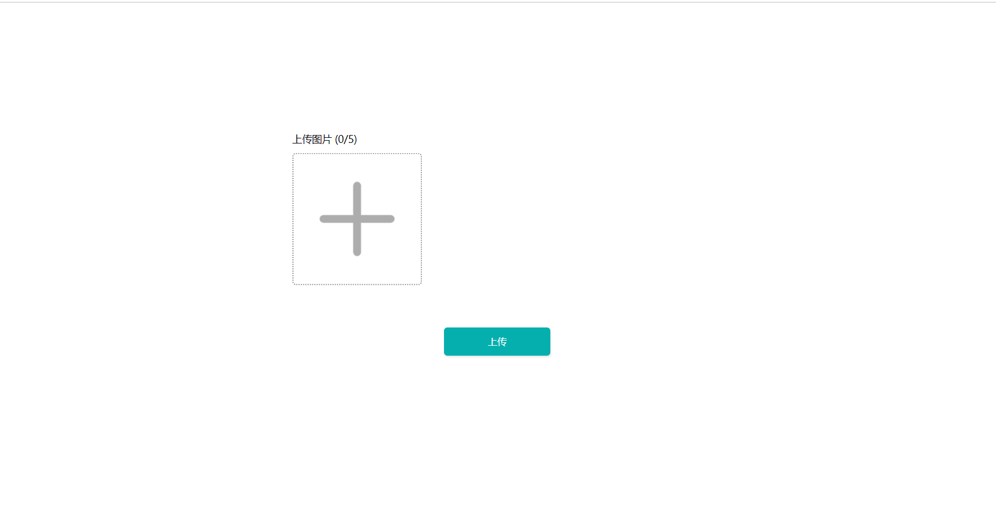
页面展示

Slide 12
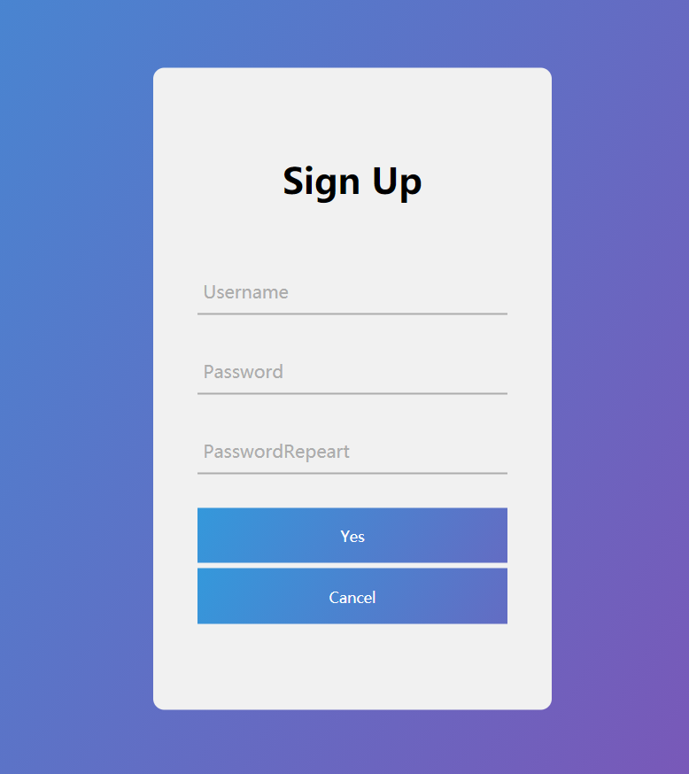

Slide 13
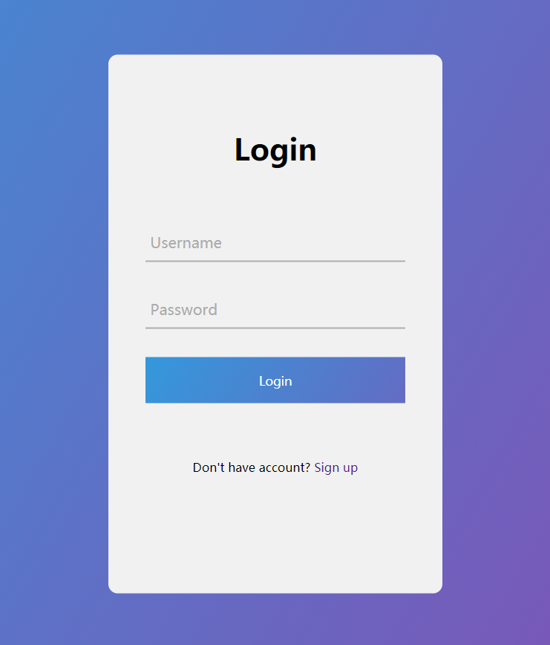

Slide 14
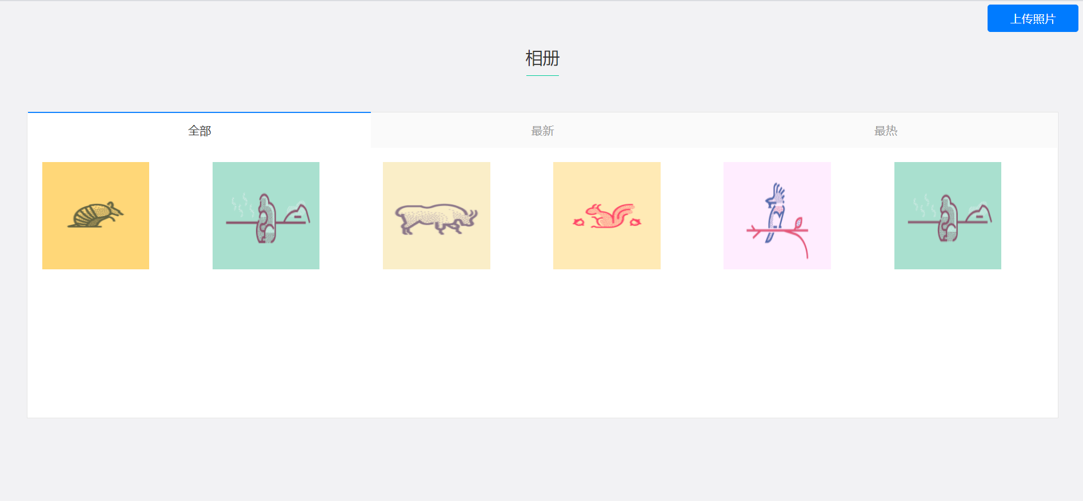

Slide 15
